Slide 1


Automaton Theories of Human Sentence Comprehension
John T. Hale (2014)
발제자: 박기효
2020. 01. 04.

Slide 2
Chapter 1. Introduction

Slide 3
Introduction
마음의 창(window)으로서의 언어
- 어떻게 문법을 인지에 끼워맞출 것인가?
- 언어이해에서 통사적 조합물을 어떻게 지각하는가?
‘Automaton’
- 생성문법 + ‘시간’ = Automaton
- Automaton의 관점에서 문법과 처리기기(processor) 엮어보기

Slide 4
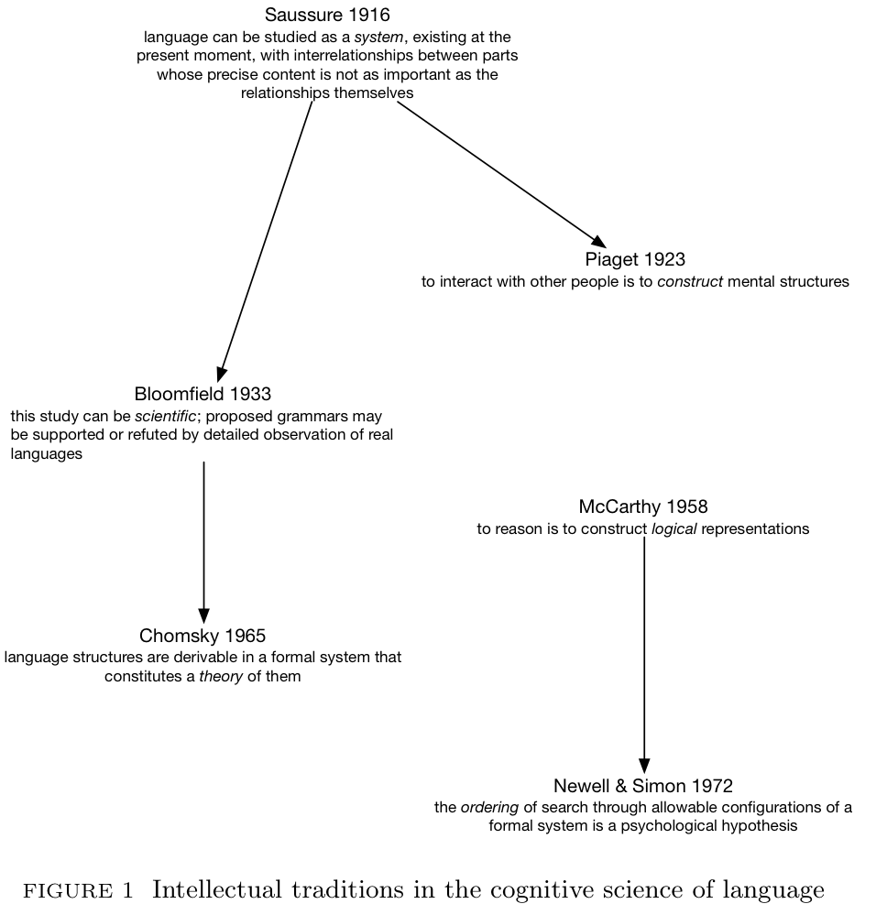
Where the proposal fits

Slide 5
Where the proposal fits
Figure 1
- Piaget: 구조는 시간의 흐름 속에서 마음에서 생겨나는 것
- Chomsky: 생각의 이성적 구성물로서의 언어
→ 언어사용자들의 마음에 이런 구성물들이 어떻게 구체적으로 생겨나는지에
대해선 이야기하진 않음.
- McCarthy: 수리논리적 관점에서 봤을 때, 기호는 믿음을 표상함과 동시에 다음 상태로의
이행을 수행하는 일종의 (인지적) 기계를 만들어냄
- Newell and Simon: 기계의 제어 체계를 설명함으로써 심리학적 이론이 될 수 있음을
인식
⇒ 실시간 인지처리 과정을 설명하기 위해 이러한 상반되는 관점들이 연결될 수 있을까?

Slide 6
Marr’s Framework as Applied to Language
‘세 가지 수준(Three levels)’ (Marr, 1982)
- 정보처리를 수행하는 기계라면 반드시 이해되어야할 세 가지 수준들
- 계산(Computation) 수준
→ 계산의 목적은 무엇인가? 이 목적이 왜 적절한 방향으로서 작용하는가? 그리고 그
논리는 무엇인가?
- 알고리즘(Algorithm) 수준
→ 이 계산이 이루어지기 위한 입력과 출력은 어떤 식으로 표상(representation)되는가?
그리고 입력과 출력 사이에 일어나는 변형(transformation) 알고리즘은 무엇인가?
- 구현(Implementation) 수준
→ 이러한 계산과 알고리즘은 물리적으로 어떻게 실현되는가?

Slide 7
Marr’s Framework as Applied to Language
‘세 가지 수준(Three levels)’ (Marr, 1982)
- 문법을 사용하는 개체(=인간)라면 반드시 이해되어야할 세 가지 수준들 (대충 말하면!)
- 계산(Computation) 수준
→ 문법은 어떤 식으로, 그리고 왜 그러한 방식으로 작동하는가?
(Minimalism, Cognitive Grammar, Role and Reference Grammar, etc.)
- 알고리즘(Algorithm) 수준
→ 문법은 어떤 식으로 ‘수행‘되는가? 즉, 구문분석기(parser)는 어떻게 문법 작동의
알고리즘을 제공하는가?
(Psycholinguistics, Computational Linguistics)
- 구현(Implementation) 수준
→ 문법은 어떤 식으로 뇌에서 관찰되는가?
(Neurolinguistics)

Slide 8
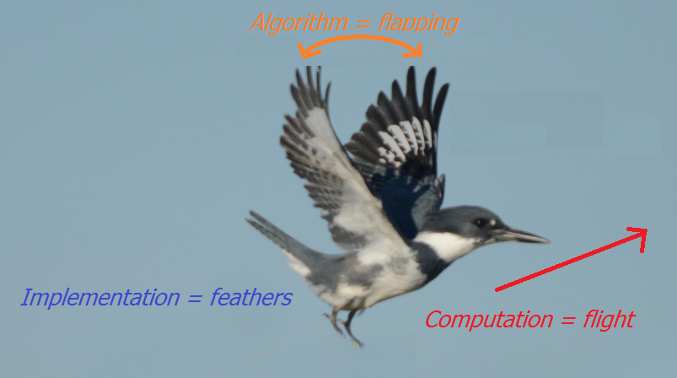
Marr’s Framework as Applied to Language
“…뉴런들만을 연구하면서 지각(perception)을 이해하려는 것은 새의 깃털만을 연구하면서 새가 어떻게 날 수 있는 것인지 이해하려는 것과 비슷하다. 성공할 수가 없는 연구다.”
(David Marr, 1982)

Slide 9
Marr’s Framework as Applied to Language
- 생성문법은 처리 모형이 아님
- 특히, ‘생성’이란 걸 말 할 때, 기존에는 문장을 생성하는 문법을 언어를 화자의 관점에서
바라보는 경향이 강했으나, 실제론 화자 청자 어디에도 치중되지 않는 완벽하게 중립적인
관점에서 말하는 것 (Chomsky, 1959, footnote 1)
- 중요한 것은, Marr의 세 가지 수준에 맞추어 언어(능력)을 설명할 수 있어야한다는 것!

Slide 10
Cognitive Science as Distinct from Psychology
- Marr의 제안은 마음이란 것은 계산을 수행하는 컴퓨터로서 이해되어야한다는 기본 가정을 바탕에 두고 있음.
- 심성 처리 과정(mental processes)을 일종의 알고리즘으로 바라봄으로써 언어,
분류(categorization), 문제 해결과 같은 고등인지처리에 대한 추상적 요소들을 정확하게
이론화할 수 있게 되었고, 이것은 인지 모델링(cognitive modeling)이란 새로운 방법론의
탄생을 낳음.
- 심리학적 관점에서 봤을 때, 이 방법론은 기존의 개략적인 제안(~썰풀이)을 벗어나 어떤
심성 처리 과정에 대한 인과관계를 설명하게 해줌.
- 언어학저 관점에서 봤을 때, 기존 전통 문법 책에서 이야기되지 않았던 것들에 대해 더
명료하고 엄격하게 이야기할 수 있게끔 하게 함.
- 결과적으로 인지 모델링은 문법과 인지를 잇게 해줄 필수조건으로서 제공됨.

Slide 11
Shoulders of Giants
ATNs (Augumented Transition Nets)
- Grmmatical Realization Problem: 적절한 언어사용 모형에 있어 생성문법은 어떻게
포함될 수 있는가? (Bresnan, 1978)
- 구구조, 이동 규칙과 같은 변형문법의 주요 요소들이 실시간 처리 과정에서 Automaton이
어떻게 작동되는가?

Slide 12
Shoulders of Giants
The HPSG Position
- 핵기반 구구조 문법(Head-Driven Phrase Structure Grammar)
- 연구자들이 제안하는 문법의 강력한 규칙들이 실제 처리 모형에도 상응하는 것인가?
- 이 때 제안된 규칙들은 시간에 구애받지 않는, 즉 시간에 제한되지 않는 처리
중립적(process-neutral)임.
- 그러나 아무리 처리 중립적인 규칙과 충분히 형식적 표기 방식들을 추구하더라도 구문분석기가
풀어낼 수 없는 문제들이 존재함.
- 본 책에서는 맥락자유문법 수준에서 이 문제들을 회피할 것임.
- SOUL system (Konieczny, 1996)
→ HPSG의 부류 위계에 있는 ‘type-inference’에 따라서 독일어에서 동사가 문장의 마지막에 오는
경우를 보여줌
- Embodied Construction Grammar (Bryant, 2008)
→ 정보이론 기반의 ‘entropy-difference’ metric을 통해 관계생략절 설명

Slide 13
Shoulders of Giants
Combinatory Categorical Grammar (CCG)
- 언어처리에서 의미의 역할을 설명하려는 문법
1. 메시지의 타당성(plausibility)
2. 현재 이루어지고 있는 담화 내 메시지의 질적 적합성
3. 메시지를 표한하기 위해 발화에서 사용된 구조들의 적절성(felicity)
4. 특정 구조 또는 어휘 항목들의 상대적 빈도
- 의미 민감성(meaning-sensitivity)와 점진성(incrementality)를 고려함으로써 단어에 대한 거의 모든 그룹핑 과정들은 구성요소를 형성할 수 있게함.
- 이 구성요소들은 궁극적으로 모든 부분열(substrings ~ 언어정보)에 대해 최초 해석을 받음으로써, 결과적으론 의미를 계산할 수 있게함.

Slide 14
Shoulders of Giants
연결주의
- SRN (Simple Recurrent Networks)이 등장하면서 언어에 대한 연결주의 모형은 점진성을
반영하기 시작함.
- 이 모형은 확률 유한 상태 오토마타로 보는 것이 좋으며, 이에 따라 문법은 학습에 의해
관장되는 것이라 볼 수 있음.
- 문법능력을 거부하는 이들에게 있어, 문법이란 것은 이론가들에 의해 만들어진 것이며 실제 언어이해자의 마음에 있는 것이 아님.
- 그러나 문법은 여전히 ‘무엇이 학습되는가’를 표현할 수 있으며, 중요한 문제는 능력과 수행
간의 미묘한 차이 관계를 알아내는 것임.

Slide 15
Shoulders of Giants
PARSIFAL (Marcus, 1980)
- 자연어는 비결정론적 기계를 시뮬레이션하지 않는 ‘엄격하게 결정론적인’ 기계에 의해
구문분석 될 수 있다.

Slide 16
Chapter 2. Notion of Grammar

Slide 17
The Notion of a Grammar
Partee et al., (1993, 435)
- ‘형식문법(또는 간단하게 문법)은 본질적으로 추론규칙과 공리로 이루어진 연역체계이며, 이는 문장들을
정리로서 생성한다.’
- 본 책에서는 위의 문법개념을 따름.

Slide 18
Rule Systems
1차(First-order) 문장성분
- 의존(dependency): 단어들이 주어졌을 때, 그와 함께 반드시 존재해야할 단어는 무엇인가?
- 어순(word order): ‘기본’ 혹은 ‘무표’ 문장에서 주어와 목저어가 선형관계를 이루고 있을 때, 동사는 어디에
오는가?
- 구성성분(constituency): 구(phrase)들 중 어떤 것들이 다른 것에 종속되는가? 이것들은 다른 구들의 ‘부분’으로서
볼 수 있는가?
- 관련성(relatedness): 문장들과 동사들은 다른 것들과 관계지어질 수 있는가? (예: 의문문, 선언문)
2차(Second-order) 문장성분
- 독일어와 네덜란드어는 뒤섞기를 통해 주제화 변형이 가능한데, 스웨던어와 덴마크에선 그러지 못함. 그 이유는
incomplete category fronting (ICF) 존재 여부 때문.
- 프랑스어에는 동사상승이 있지만 영어는 없음
- 영어에서 관계절, 의문문, clefts와 다른 일부 구조들은 모두 똑같은 규칙을 사용함.

Slide 19
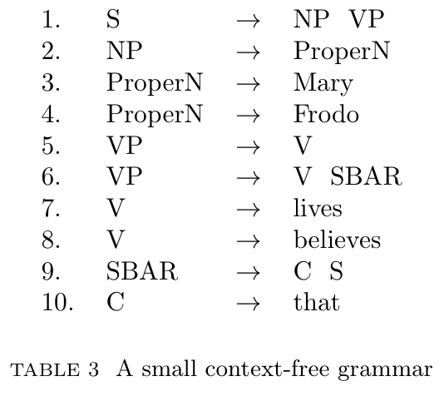
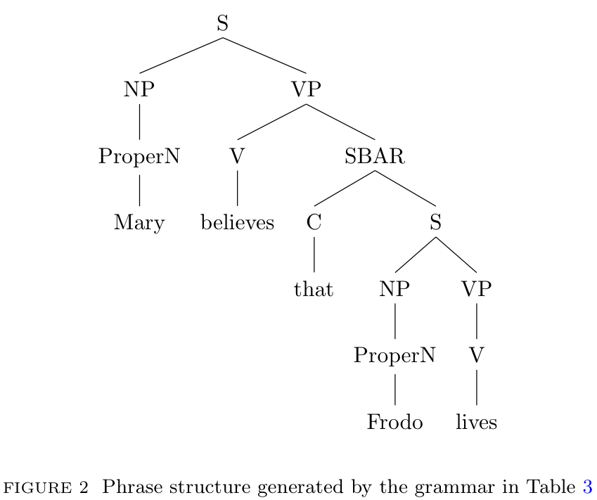
Context-Free Grammars (CFG)
- 문법은 구구조 수형도를 ‘산출(derive)’해냄
- 이러한 방식은 증명과 유사한 방식이며(Chomsky, 1956), 이는 ‘명백한’ 방식에
상응해한다고 봄.
- 따라서 이를 통해 문법규칙은 일종의 작동 방식(operations)으로 볼 수 있음.
- Keenan and Stabler (2003)은 위와 같은 작동방식이 종속트리를 ‘수행’함으로써
생산된 ‘값’들을 ‘실행’하는 상향식(bottom-up)으로 이루어진다고 이야기함.
- 즉, 어휘 항목들과 모든 산출 표현들을 언어 요소들로서 취급함으로써, 생성
함수들과 명시적으로 밀접하게 관계를 맺을 수 있는 범주화된 열(strings)의
집합으로서 바라보는 것.

Slide 20
Context-Free Grammars (CFG)
- 사실 이와 같은 방식은 아래와 같은 CFG 방식으로도 볼 수 있음
6
(V, s) (SBAR, t ) → ( VP, VP(s, t) )
- 즉, 구체적인 구조를 기술하고, 어떤 표현이 다른 표현들 중 일부에 적용될 수 있는지 규칙을 정하는 것!
- 이 중 후자가 굉장히 중요한데, 이와 같은 규칙들은 가장 기본적인 열에서부터 여러 개의 수형도에 이르러도
산출이란 개념은 바뀌지 않기 때문.
- 따라서 이러한 산출 과정을 알아내는 것은 (언어)이해자의 언어처리 과제를 알게 해줌.

Slide 21
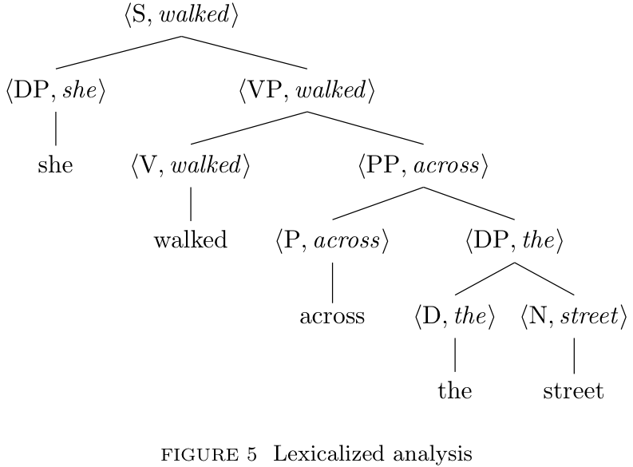
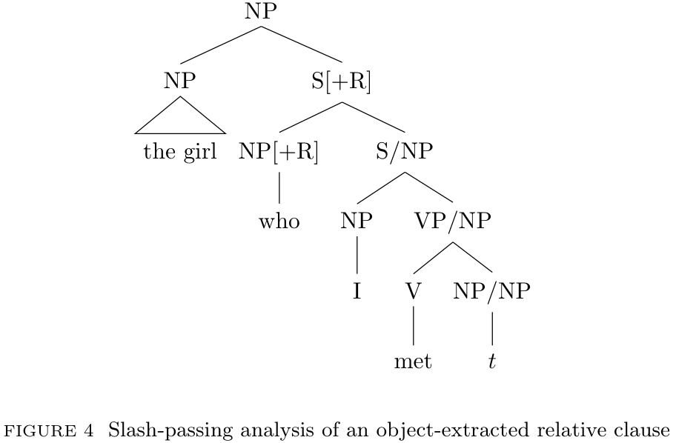
Movement
- CFG에 대한 한 가지 반대 의견은, 이동 현상에 대해 깔끔한 설명을 제공해주지 못한다는 점임.
- 이 점은 Figure 4처럼 규칙을 만들어낼 수 있는 또 다른 규칙, 즉, 메타규칙을 제공함으로써 설명 가능함.
- 혹은 Figure 5처럼 다양한 자질들을 제공할 수도 있음.
- 중요한 것은, 잘 정의된 문법 형식이 있다면 이를 통해 구문분석기가 무엇을 할지도 확실히 알 수 있다는 점!

Slide 22
Lexicalization
- CFG에 대한 또 다른 반대 의견은, 의존에 대한 문제임.
- VP -> V SBAR 와 같은 규칙은 동사구 안에 또 다른 절이 있음을 보여줌.
- 문제는 적절한 동사가 있는 상태에서, 이러한 SBAR가 어떠한 방식으로 의존되는지, 혹은 어떠한 방식으로
인가(licensed)되는지에 대한 물음!
- 이를 해결하기 위해, 문법을 어휘화(lexicalization)시킴.
- 어휘화란, 각각의 구 규칙을 어떤 특정한 핵 단어(head word)와 연관시키고, 이를 통해 각각의 가지들이 핵/의존
관계로 이루어진 집합을 정의시키는 것을 이야기함.
- 이러한 방책(heuristic approach)는 실제로도 잘 먹힘.

Slide 23
감사합니다!

